Slide 1
PTAKI wracające do Polski na wiosnę
POSŁUCHAJ JAK PIĘKNIE ŚPIEWAJĄ ☺

Slide 2
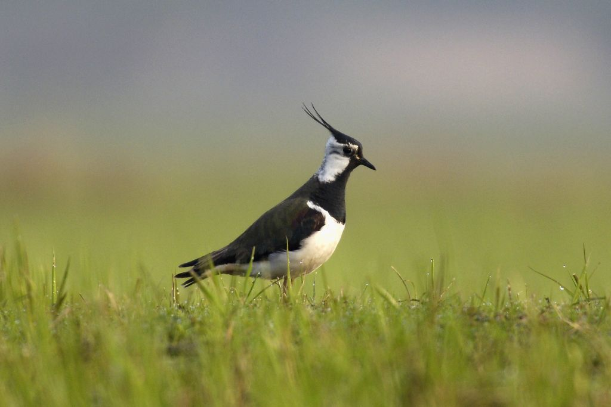
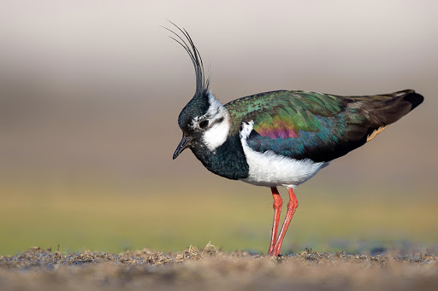
CZAJKA
Chcesz posłuchać czajkę? -> https://www.youtube.com/watch?v=T74PusPBVts

Slide 3
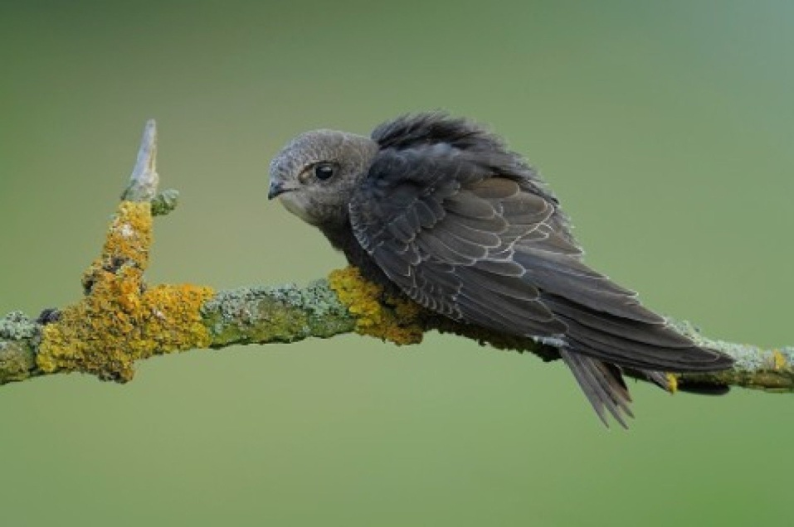
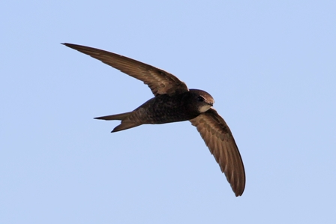
JERZYK
Posłuchaj jerzyka->
https://www.youtube.com/watch?v=h3DlWu-GNwk

Slide 4
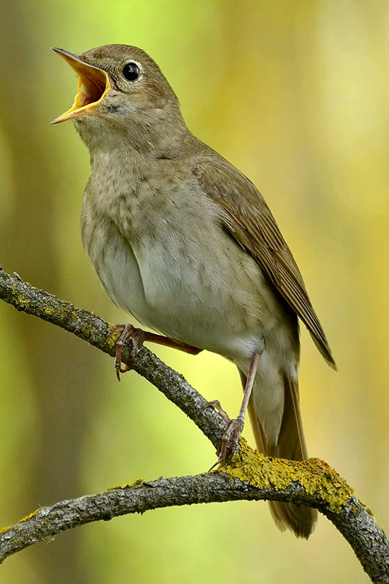
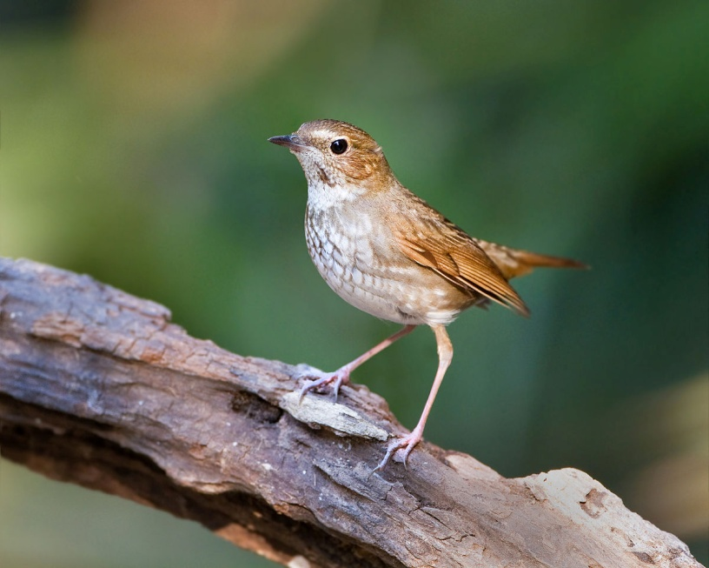
SŁOWIK
https://www.youtube.com/watch?v=TjrkasIMByQ
Posłuchaj ☺

Slide 5
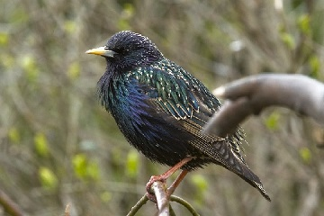
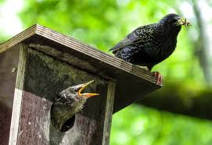
SZPAK
Posłuchaj szpaka->
https://www.youtube.com/watch?v=iHok0MPv0qk

Slide 6
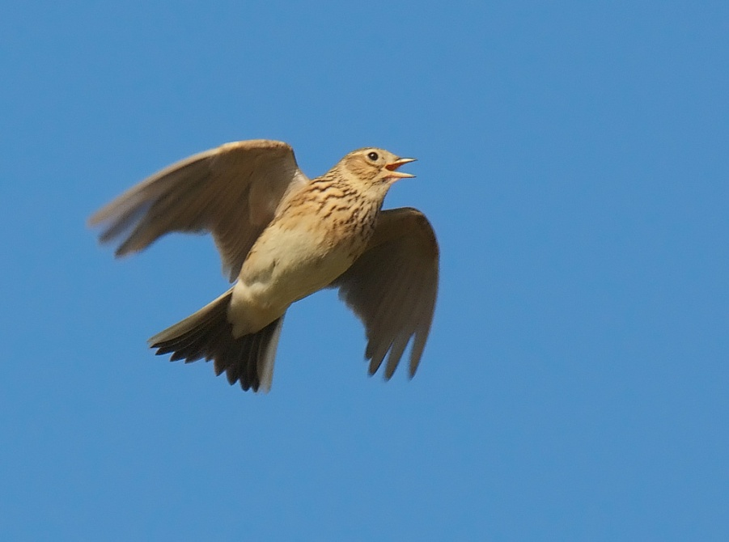
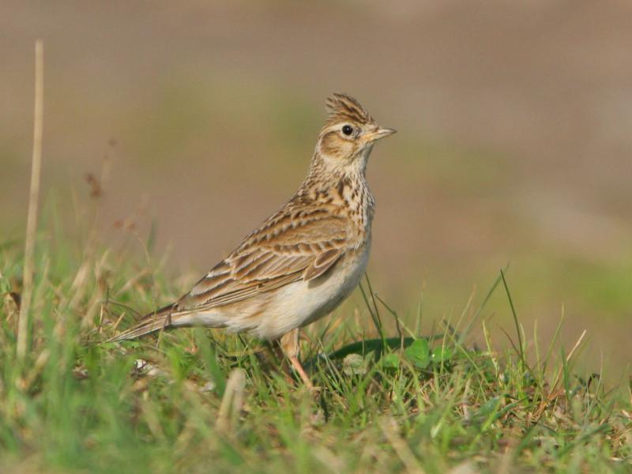
SKOWRONEK
Kto tak pięknie śpiewa?
https://www.youtube.com/watch?v=X1X_UVQN1u0

Slide 7
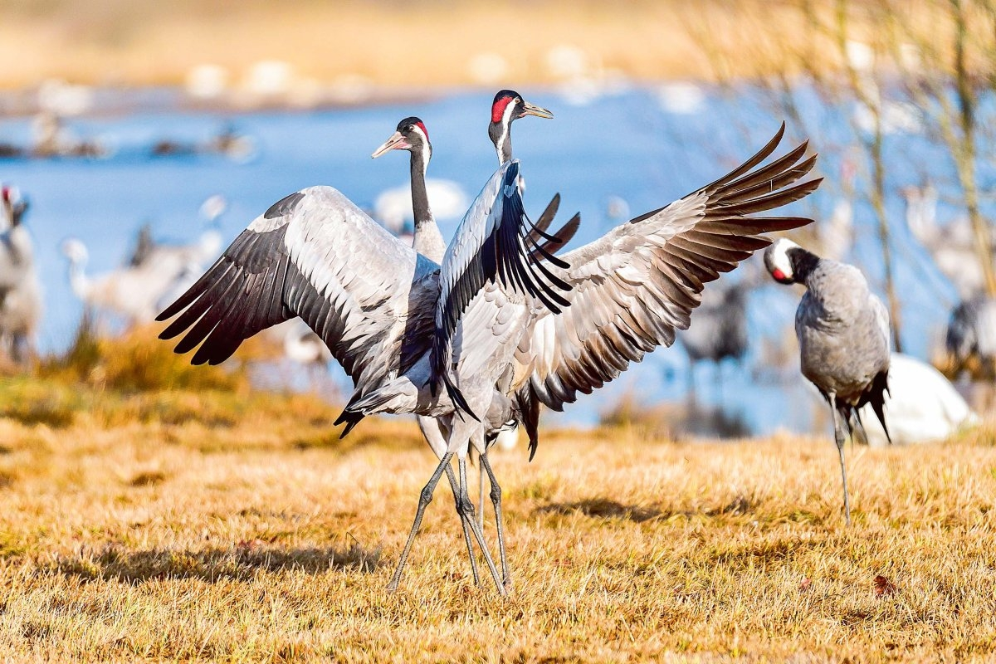
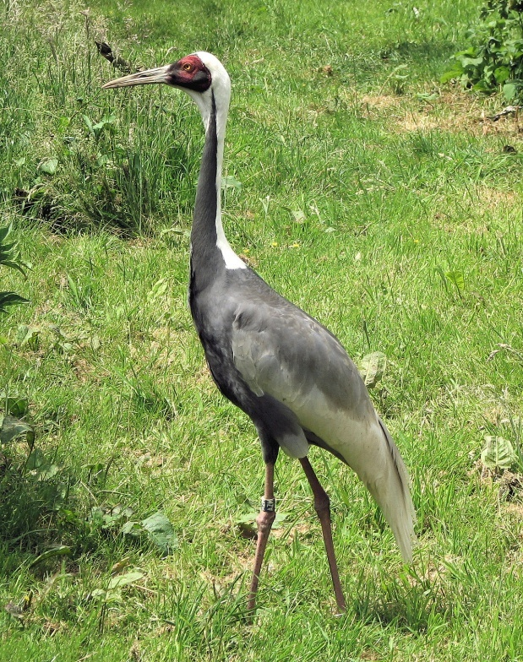
ŻURAW
Pan żuraw..->
https://www.youtube.com/watch?v=RICPibHsHnI

Slide 8
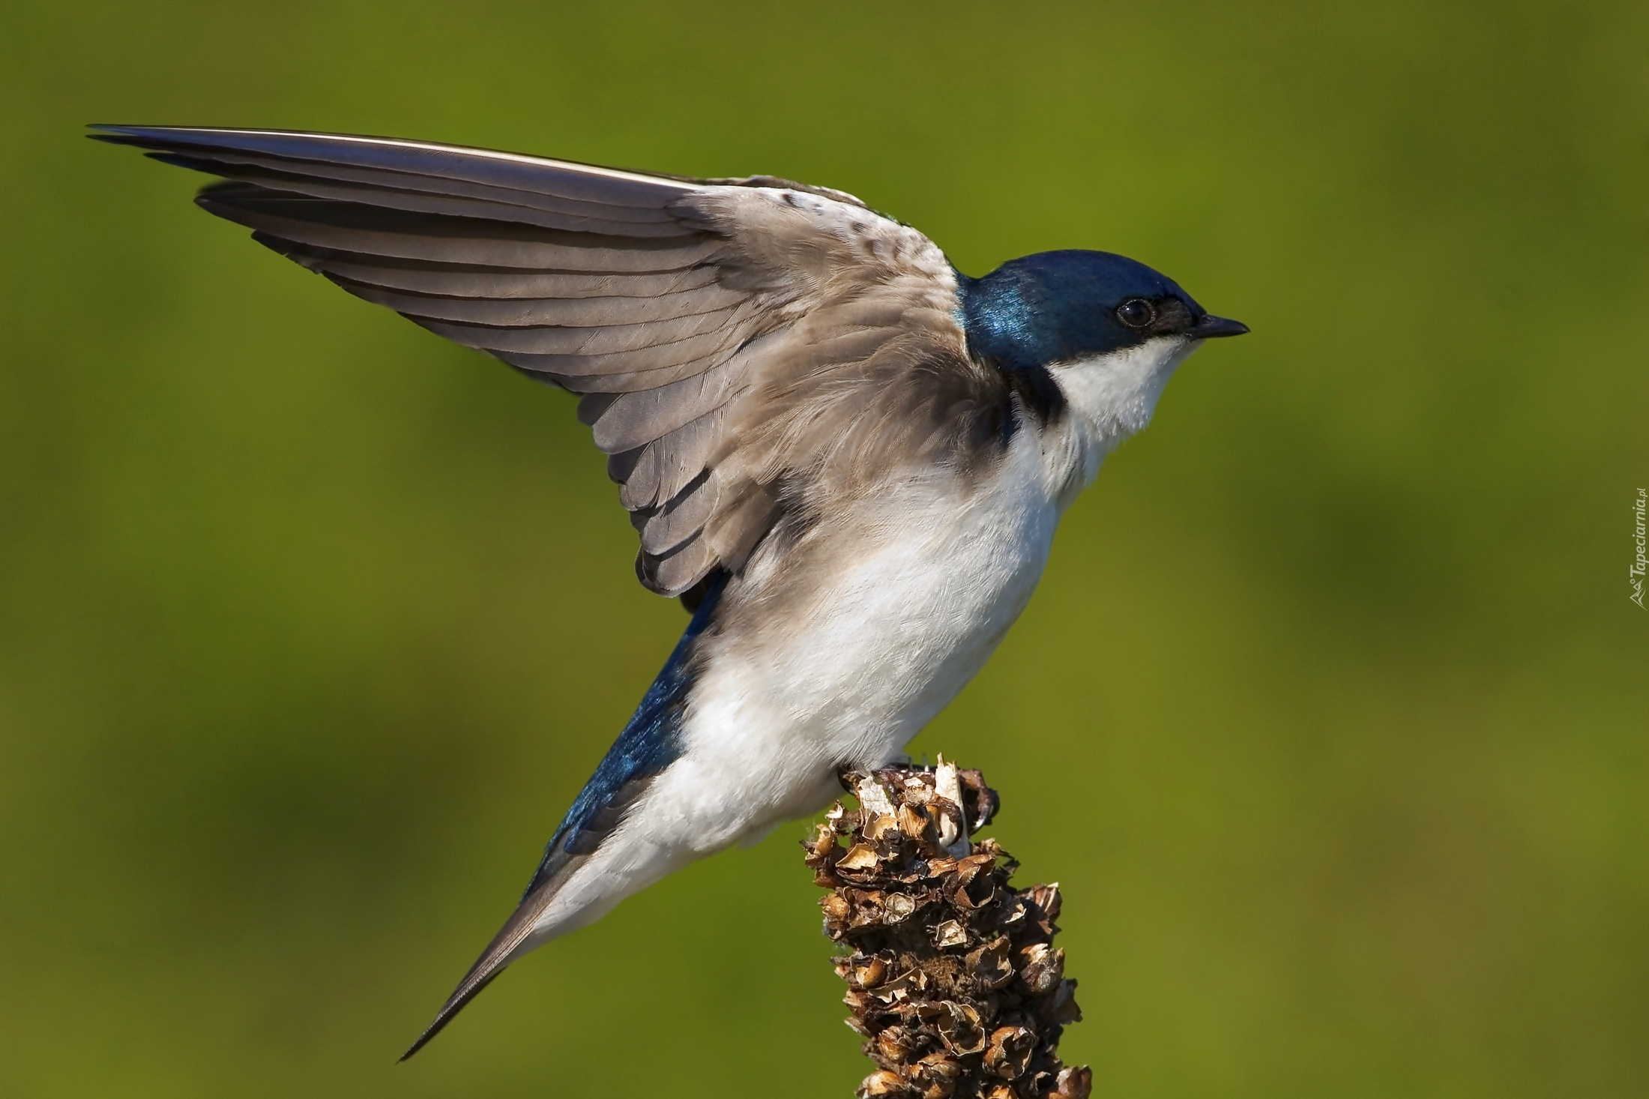
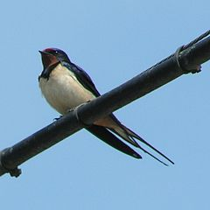
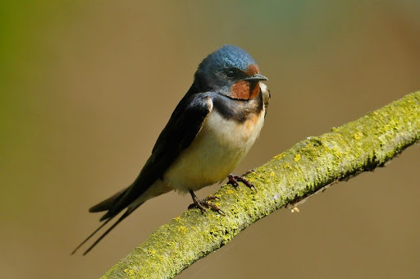
JASKÓŁKA
Posłuchaj jaskółki->
https://www.youtube.com/watch?v=cWMmzFO7Lhc

Slide 9
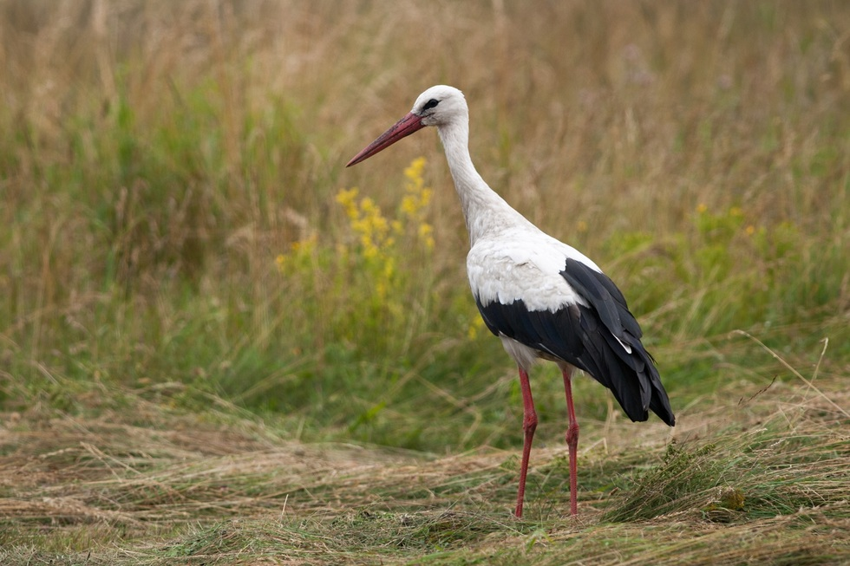
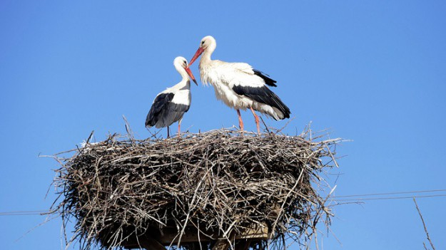
BOCIAN
Poznaj PANA BOCIANA..
https://www.youtube.com/watch?v=PMUUm7Xx-Fw

